Slide 1
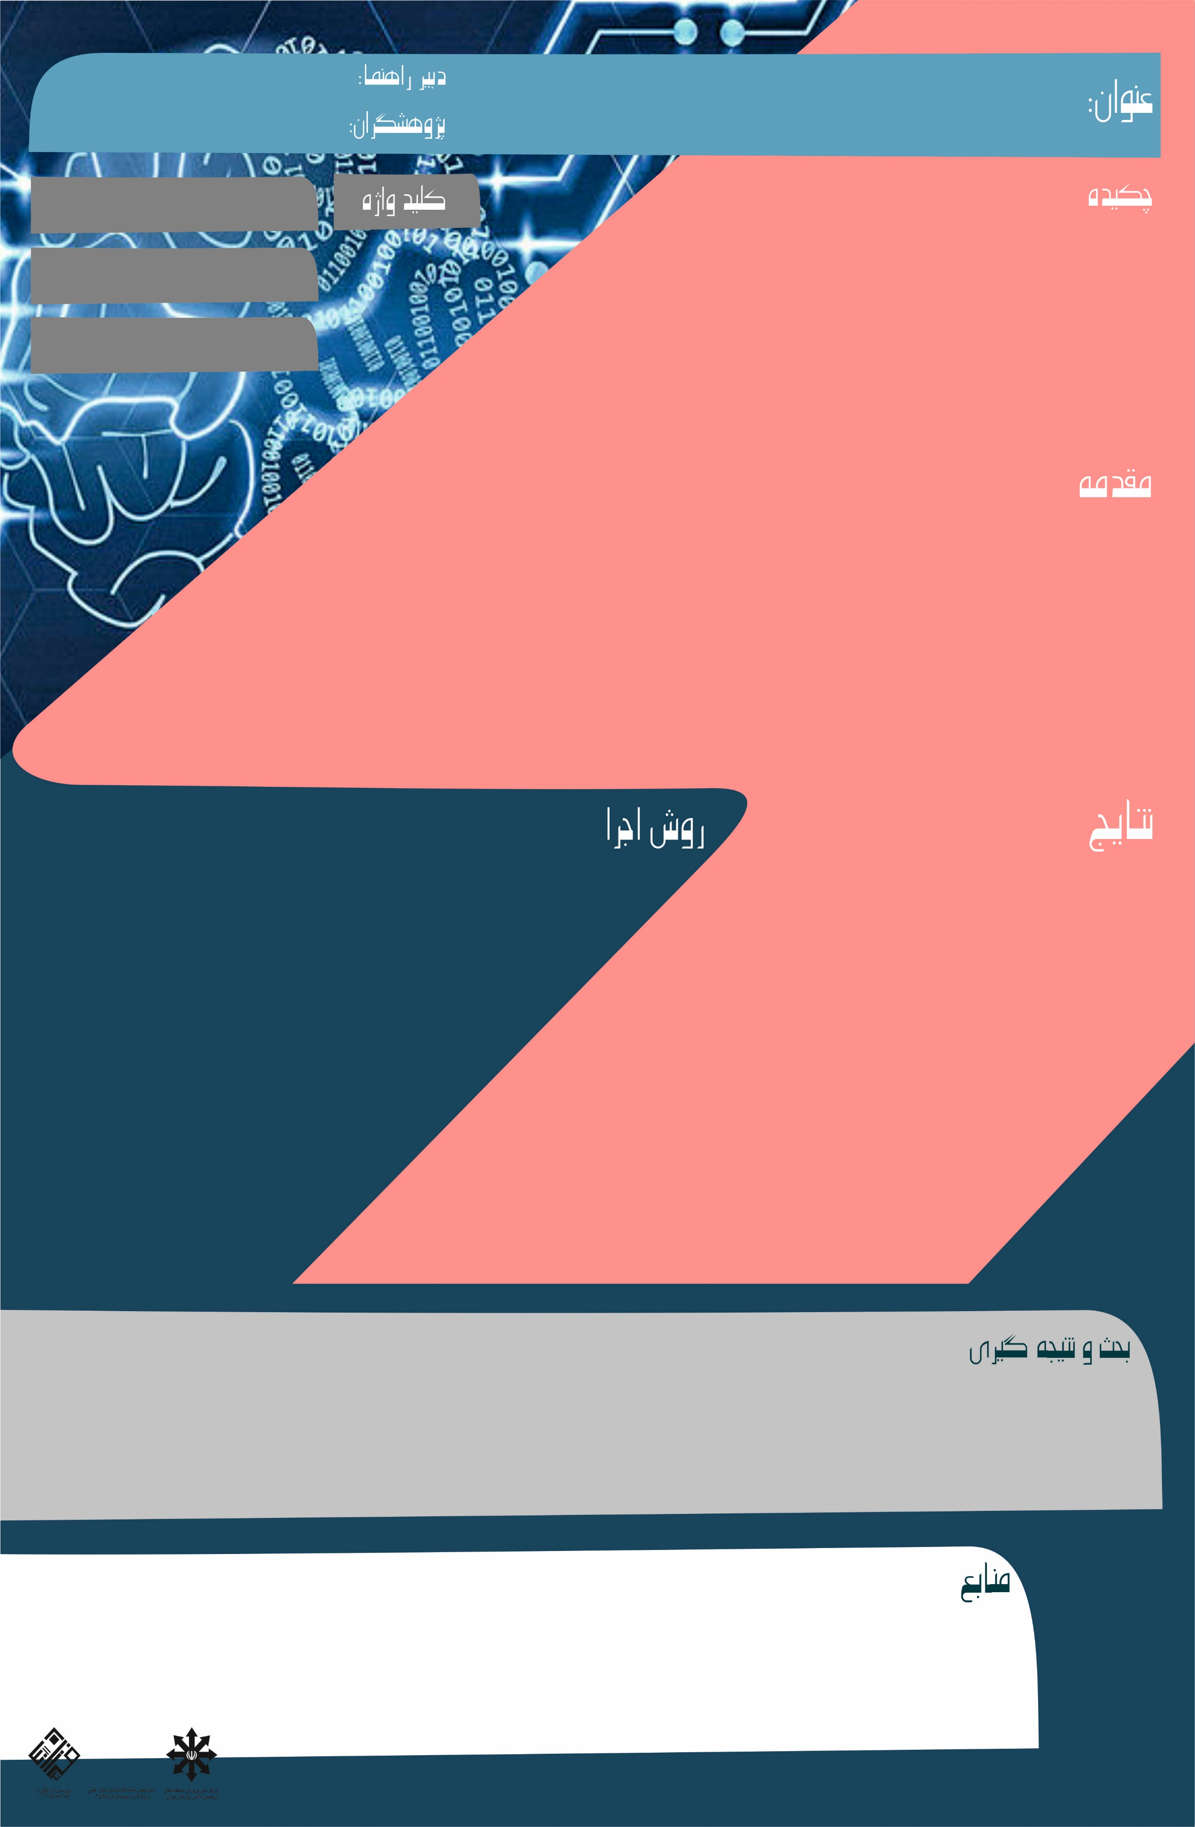
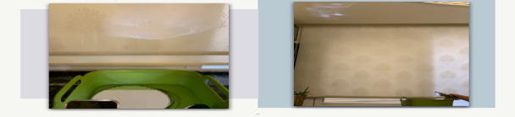
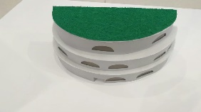
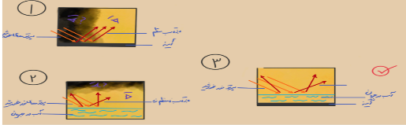
سرکارخانم ملیکا برکئی
بیمارستان روانپزشکی کودکان با رویکرد بازتابگرایی
نوردرمانی
امروزه به دلایل زیادی نور خورشید در داخل اماکن به میزان کافی نیست و در اکثر مواقع برای حل این مشکلات از نور های مصنوعی استفاده میکنند.این موضوع پیامد های جسمانی و روانی زیادی دارد.در این پروژه برای رسیدن به نتایج مطلوب تحقیقات وآزمایشات زیادی صورت گرفت ازجمله مطالعه ی انواع بیماریهای روانپزشکی و تأثیر نور شیوه ی ساختمانسازی بر آنها، شیوه های درمانی نوین، اطلاعات موقعیت جغرافیایی و شرایط زندگی مردم شهرستان بانه،روش های مختلف توزیع نور.توانستیم بهترین کاربری را برای انجام پروژه انتخاب کنیم،با روش های درمانی نوین گرمای محیط را در شهری سرد و با روشی ارزان حفظ کنیم.
بازتاب نامنظم نور
پنچره ی ابی
آسـیب جـسمی و روحـی کـه در مـحیط کـار و یـا مـنزل، بـه دلـیل تـوزیـع نـاکـافـی نـور، بـه سـنین مـختلف وارد مـیشـود، عـموم مـردم را در بـر دارنـد. ایـن اسـیب هـا مـشکلت زیـادی را بـه مـرور زمـان ایـجاد مـیکـنند. امـروزه راهـکار هـای مـتفاوتـی بـرای مـقابـله بـا مـشکل تـوزیـع نـاکـافـی نـور ارائـه مـیشـونـد. در صـورتـی کـه خـیلی از ایـن راهـکار هـا پـیامـد هـای مـختص به خود را درپی دارند. در این پروژه با طراحی پنجرهای مناسب، میزان نور و میزان توزیع آنرا در محیط افزایش دادهایم. و در طی این فرایند، با مطالعه و جست و جوی بیشتر ویژگی هایی را به این پنجره اضافه نمودیم تا کاربرد های آن بیشتر شود. بخشی از کاربرد های این پنجره مختص بیمارستان ها است تا از درمان های نوین در جهان به شکلی آسانتر بهرهمند شوند.
1-ابتدا آموزش های لزم معماری را از طریق دبیر آموختیم. با انجام تحقیقات به دنبال مشکلی برای حل کردن بودیم. و در نهایت برخی مشکلت مربوط به نور را برای حل کردن انتخاب کردیم. 2 -در مرحلهی دوم به دنبال پروژه های رد شده در رابطه با مشکل مورد نظر بودیم. 3 -برای انتخاب کاربری، محیطی را در نظر گرفتیم که بیشترین نیاز را به پنجرهی طراحی شده دارد. 4-برای پروژه ی خود نام مناسبی را جست و جو کردیم و در این مسیر از راهنمایی های دبیر استفادهی زیادی کردیم. 5-در اجرای طرح پنجرهی مورد نظر همچنان تحقیقات بسیاری انجام شد و به همین دلیل در انتهای کار، کاربرد های بیشتری به پروژه اضافه شد. 6-برای شکل بیمارستان طرحی را انتخاب کردیم که برای کاربری مورد نظر بهترین شکل را داشته باشد. 7 -پلان بیمارستان روان پزشکی را با توجه به نیازهای آن طراحی کردیم. 8-سپس ماکت بیمارستان را با توجه به پلان های رسم شده، ساختیم.
1- افزایش میزان نور در محیط،
2-توزیع بیشتر نور
3- استفاده از روش های نوین نور درمانی
4- کاهش میزان تشدید افسردگی و کمک به بهبود آن
5- کاهش مصرف مصرف برق و هزینه های ناشی از برق
6-کاهش عفونت ها با برداشت پرده ها و استفاده از پنجره های آبی
7-ایجاد حس نور روز
با کمک این طرح میتوانیم برخی مشکلت مربوط به نور از جمله توزیع و میزان ناکافی آن را حل کنیم؛ با استفاده از روش نوین نور درمانی در کشورمان به گروهی از مردم جامعه کمک کنیم و همچنین در حل مشکلت اقتصادی آنها نیز شریک باشیم.
1-راهنمای ارزیابی و درمان سلمت روان، فرید ابوالحسنی شهرضا، احمد حاجبی، دفتر سلمت روانی اجتماعی و اعتیاد وزارت بهداشت،درمان،آموزش پزشکی British Columbia,Canadian mental health association-2 Mohtadhami.J , Mohammadi.M, Stigma toward patients with mental disorders-3 university of Pennsylvania,/https://www.nursing.upenn.edu/nhhc/nurses-institutions-caring/history-of-hospitals-4 https://www.mayoclinic.org/tests-procedures/light-therapy/about/pac-20384604,Mayo clinic6-5

